Slide 1
Renessanss I protorenessanss
Heie Marie Treier
Kadrina, 28. september 2023

Slide 2
Renessanss – taassünd
Mille taassünd?
Klassikalise teaduse ja väärtussüsteemi taastamine, antiigi taasavastamine
Uute kontinentide avastamine (Amerigo Vespucci)
Copernikuse astronoomia asendab varasemat Ptolemaioste astronoomiat
Feodaalse majanduse asendamine kaubandusliku majandusega (suund kapitalistlikule süsteemile)
Uued avastused – paber, trükitehnika, merekompass, püssirohi
Kunstis – Bütsantsi keskaegse kujutamise asendamine inimkesksema käsitlusega

Slide 3
Renessanss – taassünd
Sõna “keskaeg” võtsid kasutusele 15. saj teadlased, et tähistada antiikkultuuri allakäiku ja selle taasavastamist nende endi sajandil
15. sajandil tajuti eelnevat “pimeda keskajana”
Humanismi, st sekulaarse maailmakäsituse ja kultuuri tõus – varasema skolastilise filosoofia asemele
1453 Konstantinopoli langemine – paljud Ida-Rooma teadlased ja kunstnikud põgenesid Itaaliasse, tuues kaasa Kreeka käsikirju ja traditsioone

Slide 4
Humanism
Humanism – st lähtumine inimloomusest
Sünkretism – st erinevate filosoofiliste ja religioossete uskumuste ja praktikate segamine
Inimväärikuse rõhutamine – keskaegse patukahetsuse keskse eluviisi asemele tuli nüüd inimese kui looduse allutaja ülistamine
Julgustati vabanemist vaimsetest religioossetest reeglitest ning arendada kriitilist mõtlemist ja usku endasse
------------------------
Tegemist katoliku teoloogiast lähtuva kunstiga

Slide 5
Ajatelg ja geograafia
Renessanss algas Itaalias Firenzes 15. sajandil
- protorenessanss – 13.-14. saj trecento
- vararenessanss – Firenze – 15. saj quattrocento
- kõrgrenessanss – Rooma – 16. saj cinquecento
- manerism
Renessanss levis Põhja-Euroopasse; Eesti kunstis renessanssi vähe, kuna valitses pikk sõdade periood
Valmistas ette reformatsiooni, Martin Lutheri kriitikat, mis oli suunatud katoliku kiriku vastu
16. sajandil vastureformatsioon

Slide 6
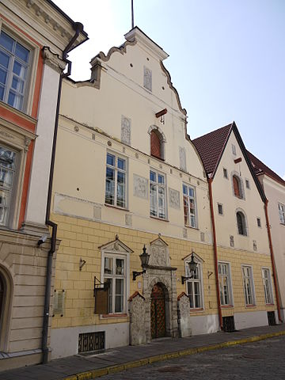
Miks Eestis on nii vähe renessansskunsti? Fotol: Mustpeade maja fassaad on keskaegsest elamust ümber ehitatud renessanssfassaadiga hooneks, Arent Passer (1560- 1637)
Eesti kunstis ja arhitektuuris oli dominant keskaegsel gootikal, mille kõrgajal 15. sajandil ehitati Tallinna vanalinn, Pirita klooster jms.
Renessansskunst jõudis siia hilinemisega ega kodunenudki lõpuks, eelkõige pikaaegse Liivi sõja tõttu 1558-1583. aastal.
Peeter Olesk (TÜ Raamatukogu direktor): Tegelikult me võlgneme oma kultuuris renessansile väga palju. On ju eestikeelne trükisõna renessansi ja Saksa reformatsiooni otsene tulemus. Eestis süstemaatilist renessansi uurijat ei ole ja seetõttu sellele eriti tähelepanu ei pöörata, kuid ajalooliselt see nii on.

Slide 7
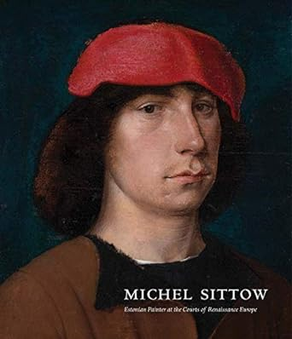
Michel Sittow (ca 1469—1525) Näituse kataloog „Michel Sittow: Estonian Painter at the Courts of Renaissance Europe”, 2018
Eesti renessansskunsti olulisim esindaja, kunstnik Michel Sittow sündis Tallinnas ja on maetud Niguliste kirikusse, ent tema rahvusvaheline uurimine on hoogustunud alates 2018. aastast, mil KUMU algatas uurimisprojekti ja näituse.
Kuni selle ajani ei teatud temast suurt midagi.

Slide 8
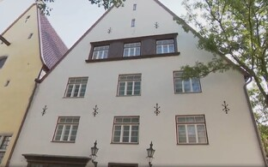
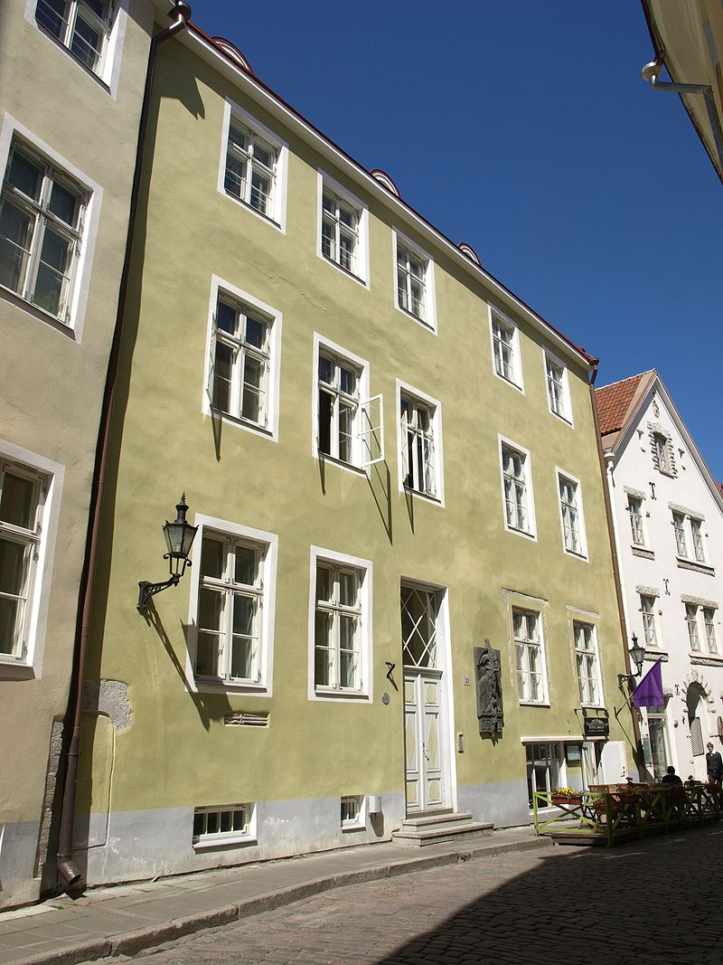
Michel Sittowi sünnimaja Tallinnas Laial tänaval ja kodumaja Rataskaevu tn 22 https://et.wikipedia.org/wiki/Michel_Sittow https://kultuur.err.ee/1609073735/kuraator-michel-sittowi-jaljed-on-praegugi-tallinna-linnaruumis-nahtavad

Slide 9
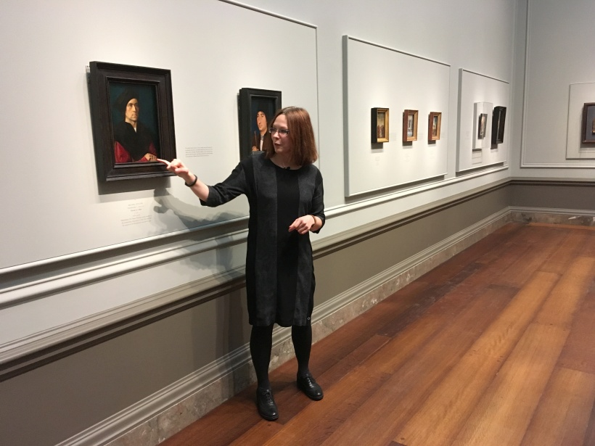
Kunstiteadlane Greta Koppel kureeris Sittowi näituse 2018. a. KUMU Kunstimuuseumis ja Washingtonis

Slide 10
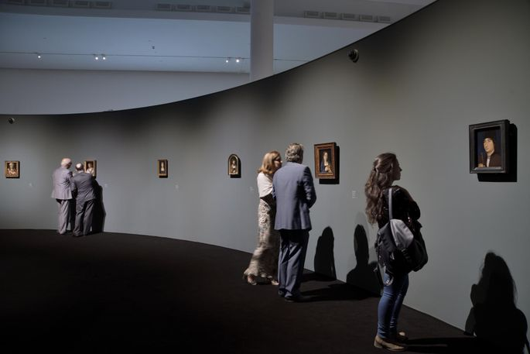

Slide 11
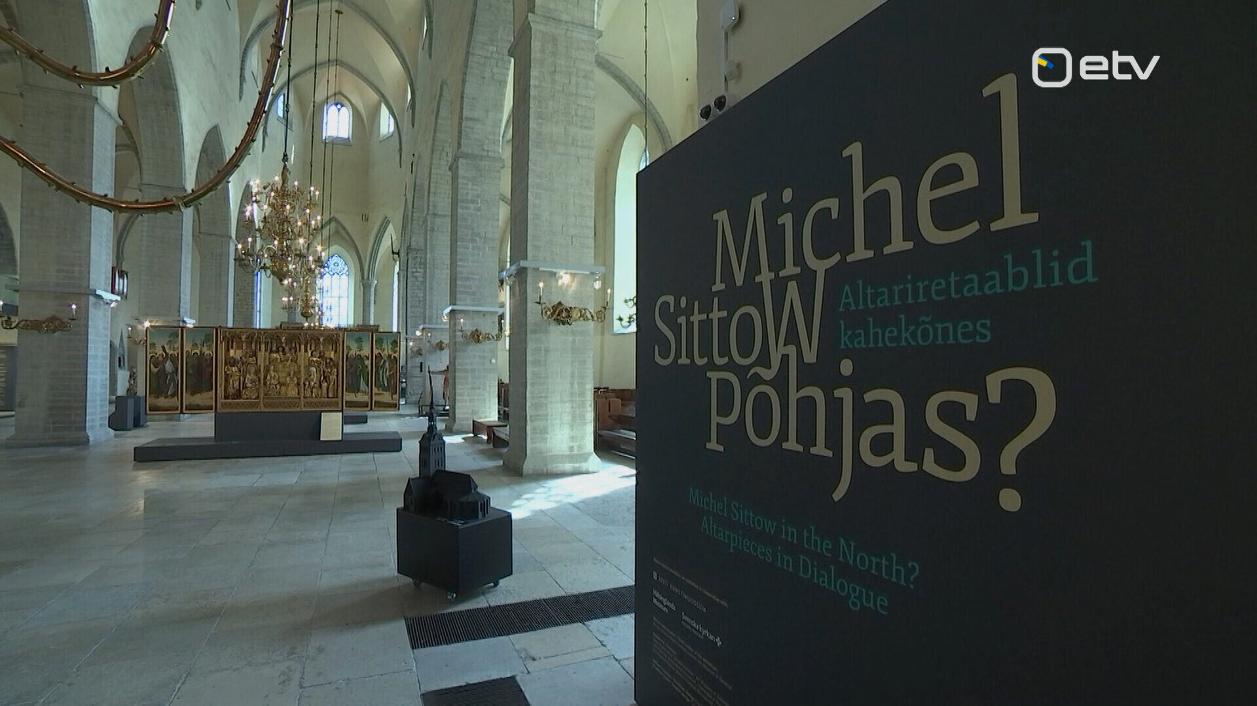
Näitus „Michel Sittow Põhjas? Altariretaablid kahekõnes“ Eesti Kunstimuuseumis Niguliste kirikus 04.05.2023 – 05.11.2023
ERR 2 min:
https://kultuur.err.ee/1608966481/nigulistes-avati-naitus-michel-sittow-pohjas-altariteraablid-kahekones
Kuraatori ekskursioon, 8 min:
https://www.youtube.com/watch?v=nlOJtgB2WQ0&ab_channel=SAEestiKunstimuuseum

Slide 12
Itaalia protorenessanss

Slide 13
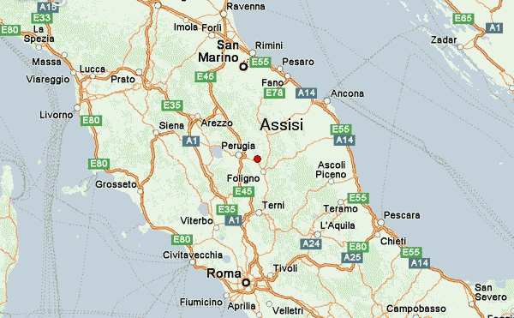
Kunstikeskus: Assisi, Itaalia

Slide 14
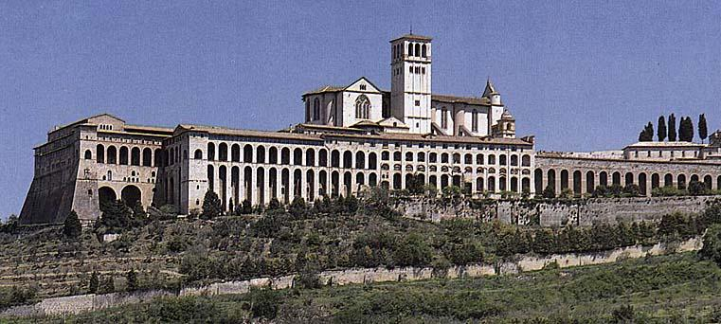
Assisi Püha Fransiscuse basiilika, Itaalia esimene gooti kirik, üleminek renessanssi alumine kirik – nurgakivi 1228 ülemine kirik – 1239
https://www.youtube.com/watch?v=E-sMMpaUFnw&ab_channel=RickSteves%27Europe

Slide 15
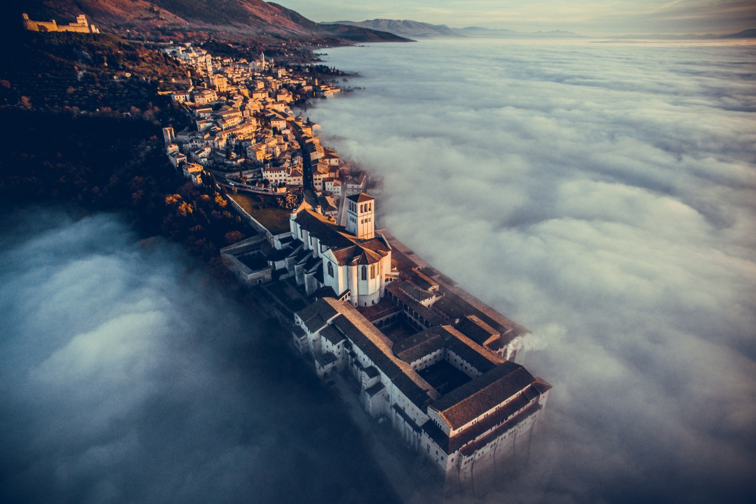
Assisi asub mäe otsas, pealpool pilvi

Slide 16
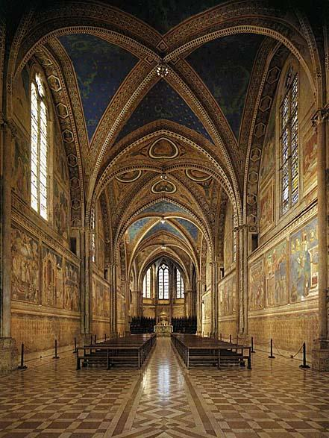
Assisi ülemise kiriku interjöör

Slide 17
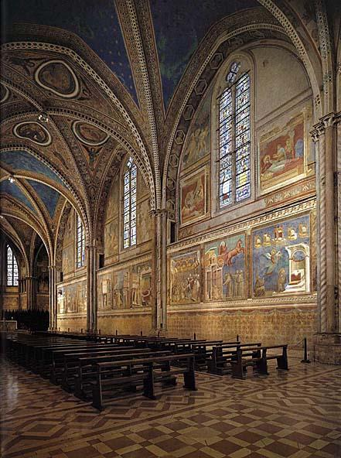
Assisi ülemise kiriku interjöör

Slide 18
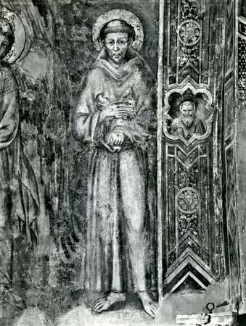
Proto-renessanss 13.-14. saj. Cimabue fresko Püha Fransiscusest 13. saj lõpp, Assisi Püha Fransiscuse alumine kirik

Slide 19
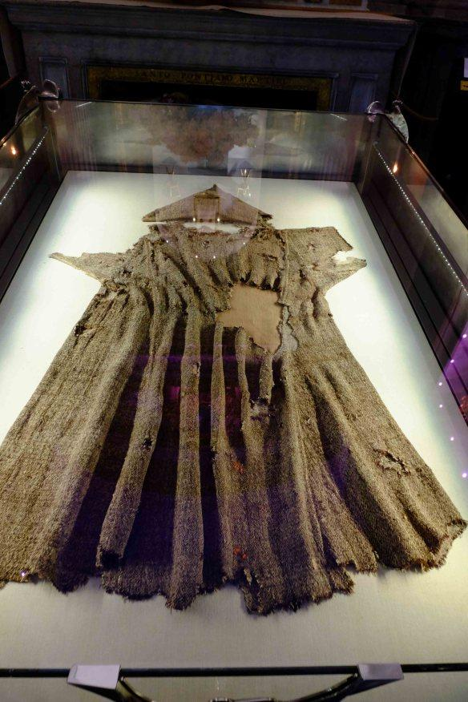
Püha Fransiscuse rüü Assisi alumises kirikus
Assisi Fransiscuse kohta vt tekst ja 55 min. eluloofilm: https://followingjesus.org/francis-of-assisi/

Slide 20
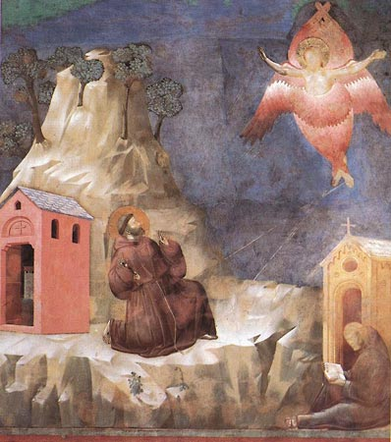
Proto-renessanss 13.-14. saj. Giotto fresko ca 1300, Assisi Püha Fransiscuse basiilika

Slide 21
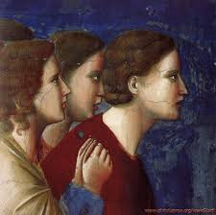
Giotto (ca 1267 – 1337)
Giotto His Life And Art (2010) | Full Movie | Clive Rich
https://www.youtube.com/watch?v=5JIUnMkBykE&ab_channel=VisionVideo
Giotto freskod – üleminek keskaja kunstilt renessanssi;
lihtne ja selge kompositsioon;
psühholoogiline selgus ja sügavus, hingestatus
Siit puudub hilisemate renessansskunstnike lineaarne joonistuslikkus või pildi hierarhiline ülesehitus, puudub lineaarperspektiiv

Slide 22
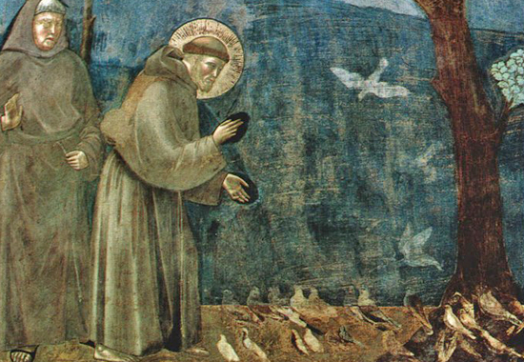
Giotto Püha Fransiscus jutlustamas lindudele

Slide 23
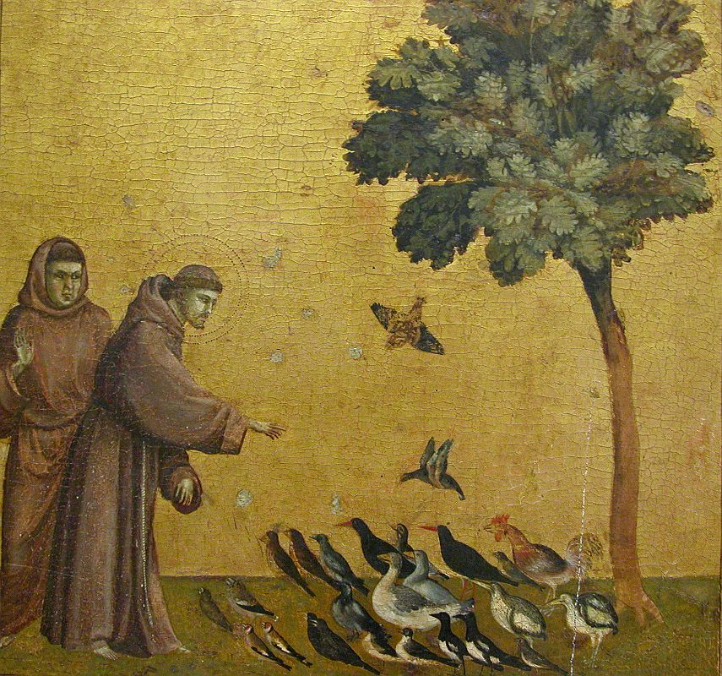
Giotto Püha Fransiscus jutlustamas lindudele 1295-1300 Louvre, Pariis

Slide 24
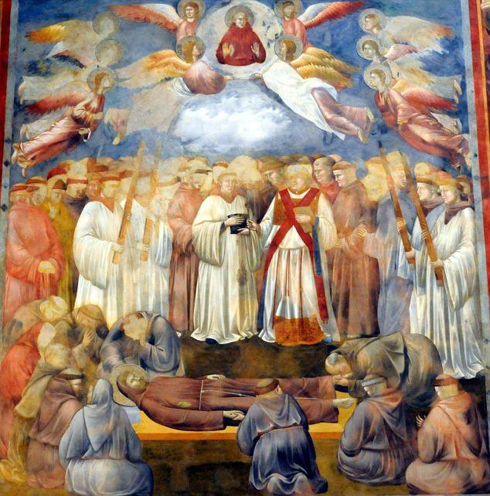
Giotto Püha Fransiscuse surm, fresko, 1325 Assisi basiilika

Slide 25
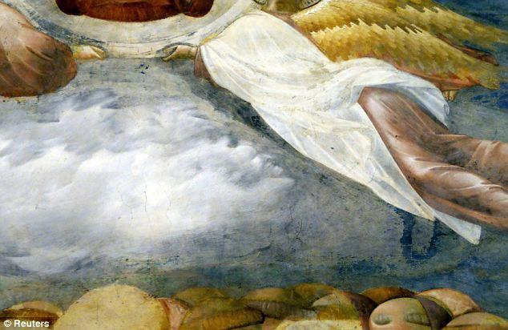
Giotto Püha Fransiscuse surm, fresko, 1325 – vt detail (pilvedes olev profiil),
fresko Assisi basiilikas

Slide 26
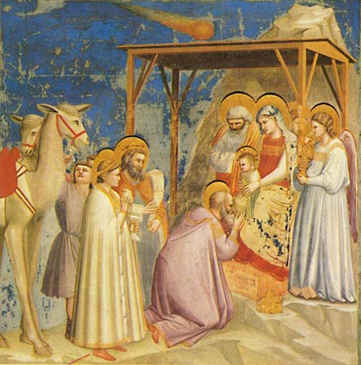
Proto-renessanss 13.-14. saj Giotto fresko 1305-06 Paduas

Slide 27
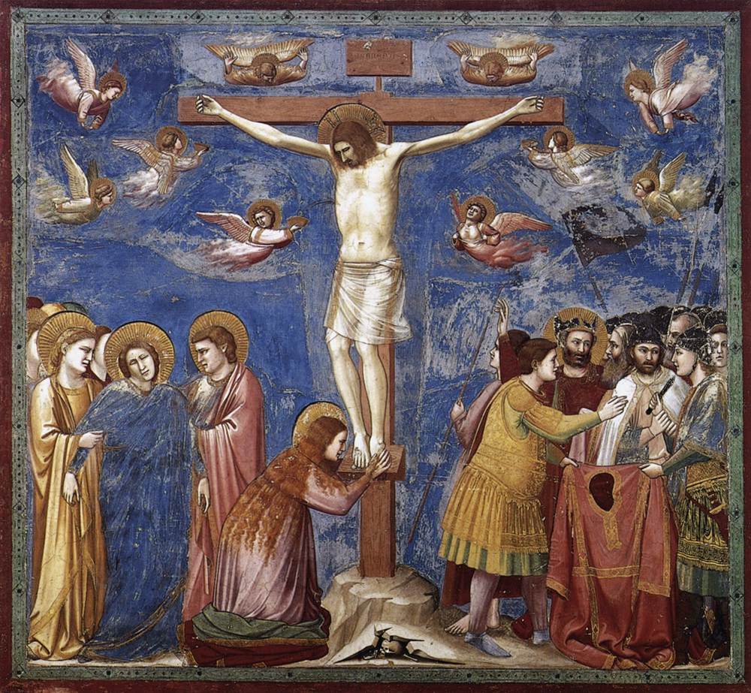
Proto-renessanss 13.-14. saj Giotto

Slide 28
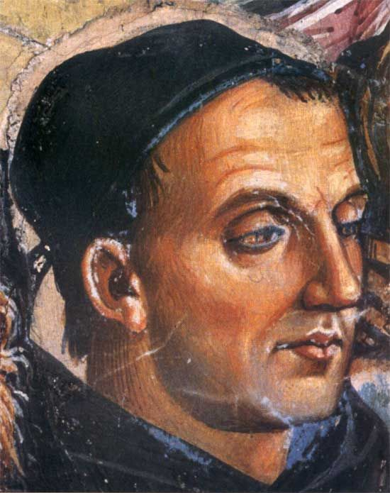
Fra Angelico (ca 1395-1455) Fotol: Fra Angelico posthuumne portree Luca Signorelli freskolt “Antikristuse teod” (ca 1501) Orvieto katedraalis
Vararenessansi meister, keda Vasari kirjeldab kui “haruldast ja täiuslikku annet”
Fra Giovanni Angelico (ingellik vend Jaan) oli dominikaani munk
1982 nimetas paavst Johannes Paulus II teda ametlikult “õndsaks”: Beatus Ioannes Faesulanus, cognomento Angelicus – õnnistatud Giovanni Fiesolest, liignimega ingellik
1984 kuulutati katoliiklite kunstnike patrooniks
Vasari tema kohta: “ülimalt alandlik ja tagasihoidlik kõiges, mida ta tegi”

Slide 29
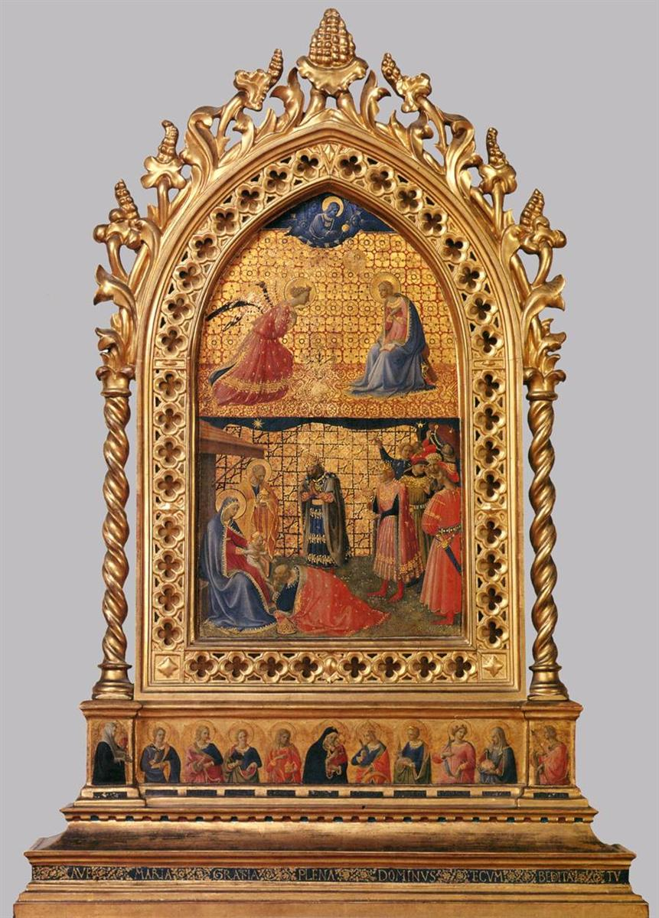
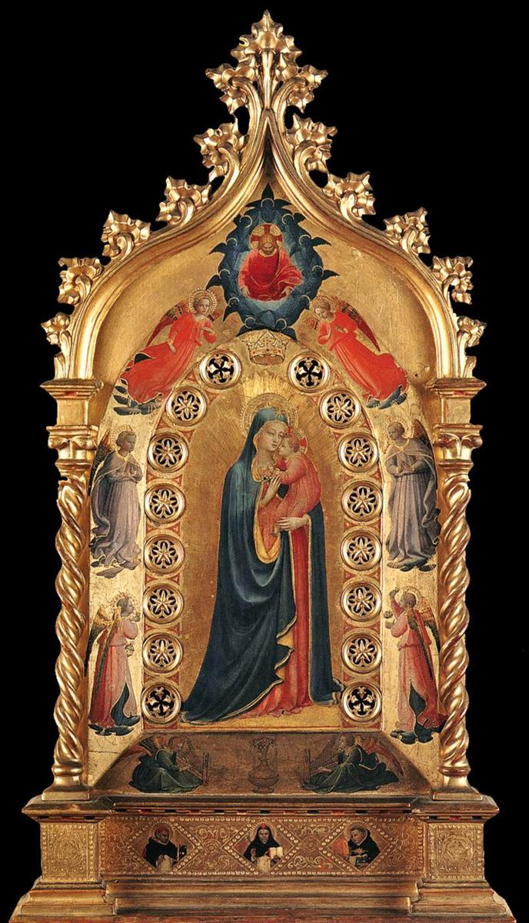
Fra Angelico Vasakul: Ettekuulutus ja Lapse kummardamine, 1424 Paremal: Tähe Madonna, 1424

Slide 30
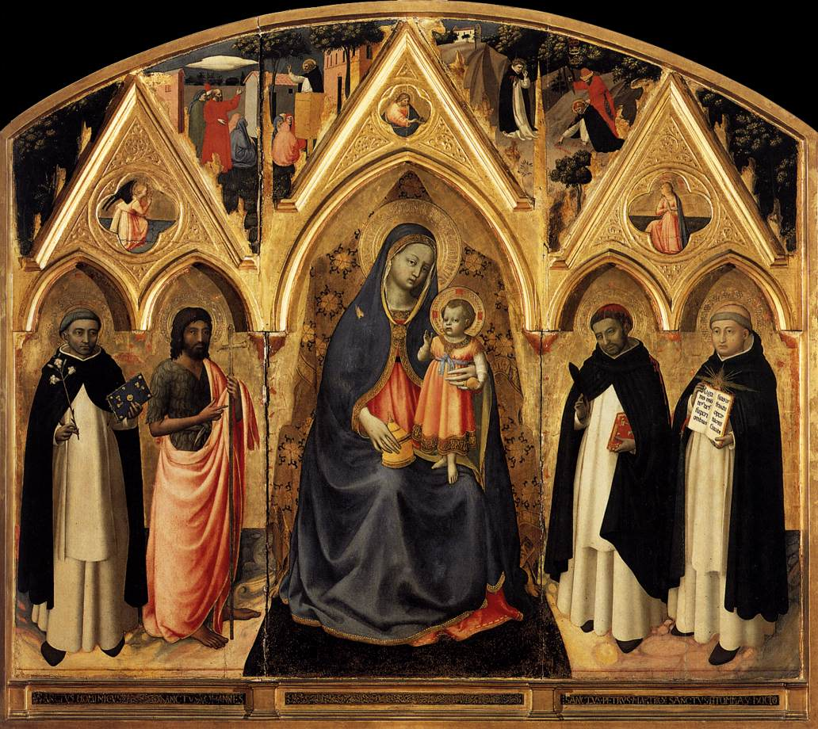
Fra Angelico Püha Peetruse martüüriumi altar 1427-1428

Slide 31
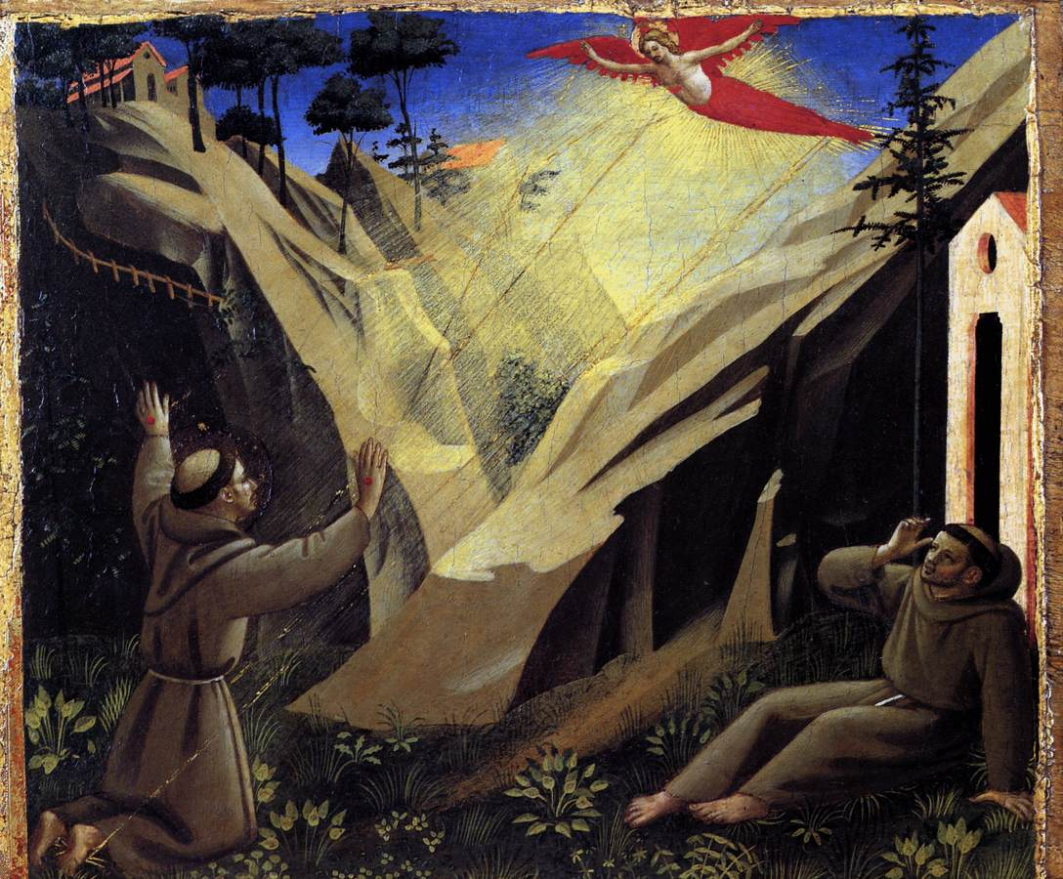
Fra Angelico Stigmade saamine 1429

Slide 32
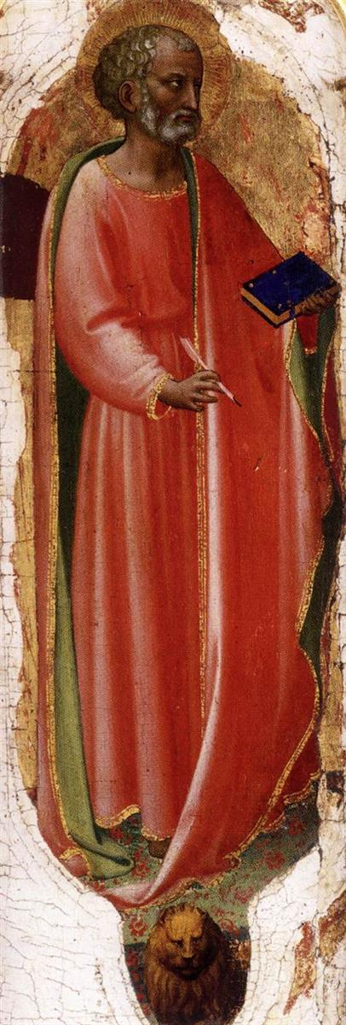
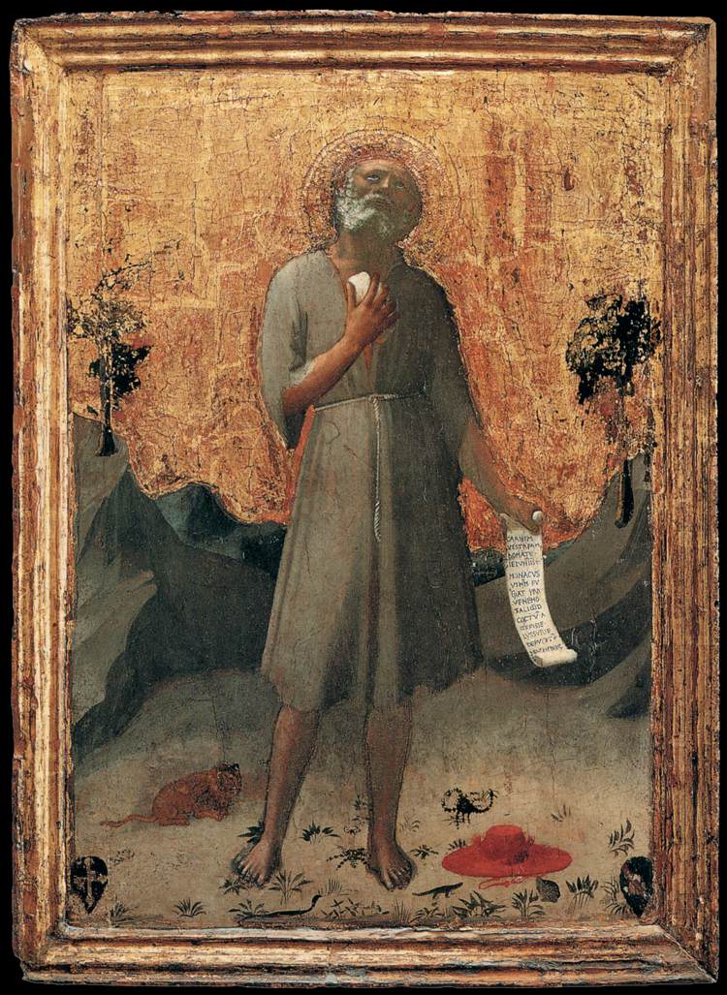
Fra Angelico Vasakul: Püha Markus 1423-1424 Paremal: St Jerome, 1424

Slide 33
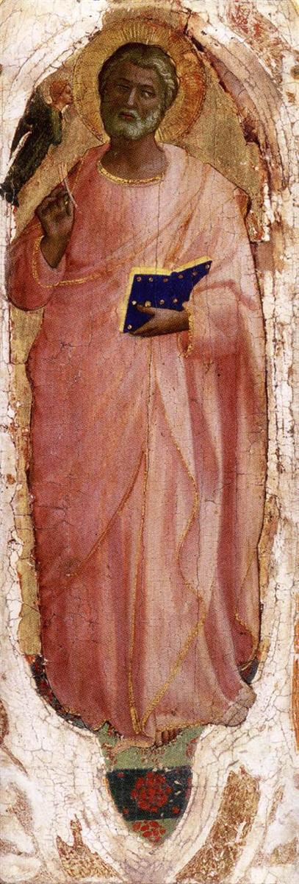
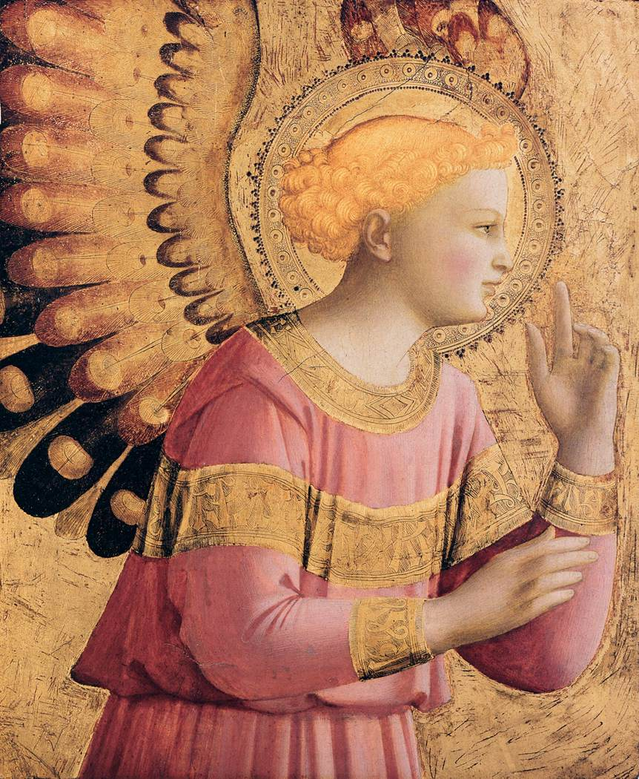
Fra Angelico Vasakul: Püha Matteus, 1423-1424 Paremal: Peaingel Gabriel, 1431-1433

Slide 34
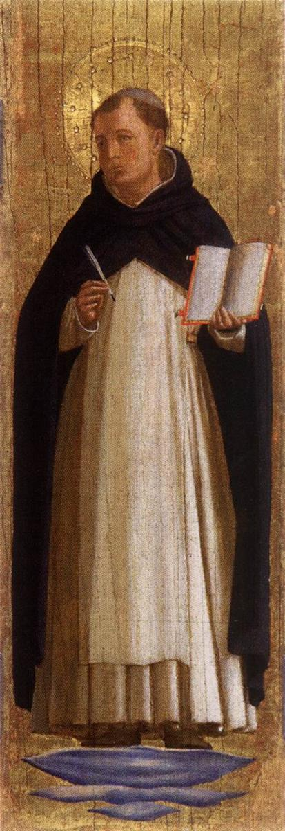
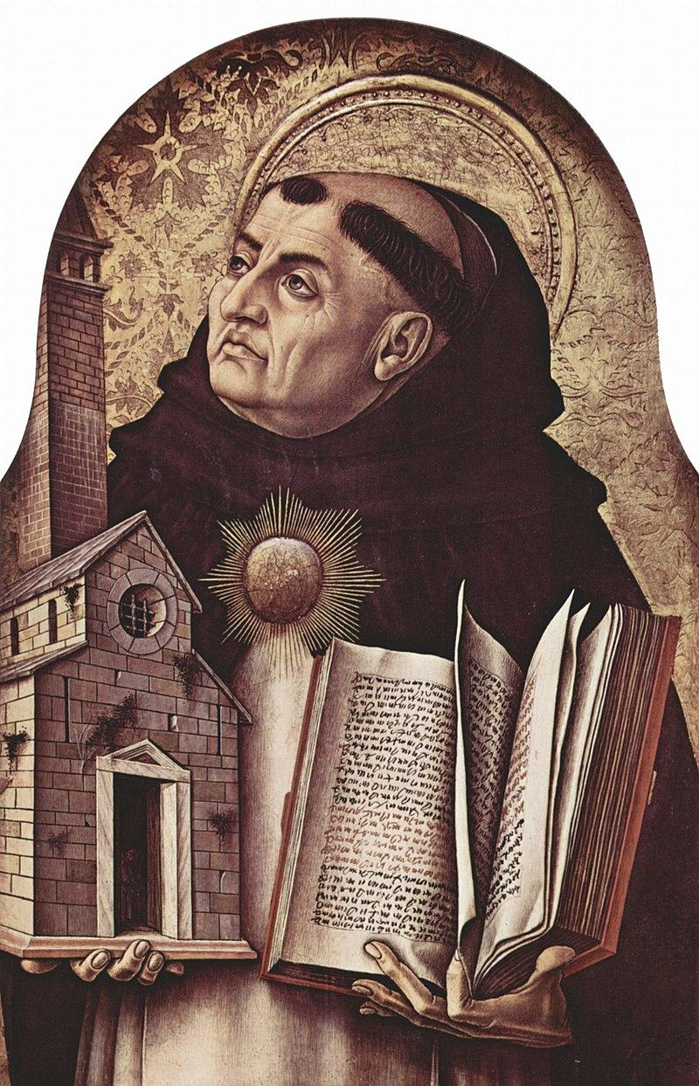
Vasakul: Fra Angelico. Aquino Thomas, 1438-1440 Paremal: Carlo Crivelli. Aquino Thomas, 1476 Aquino Thomas – katoliiklik skolastiline teoloog ja filosoof, pühak

Slide 35
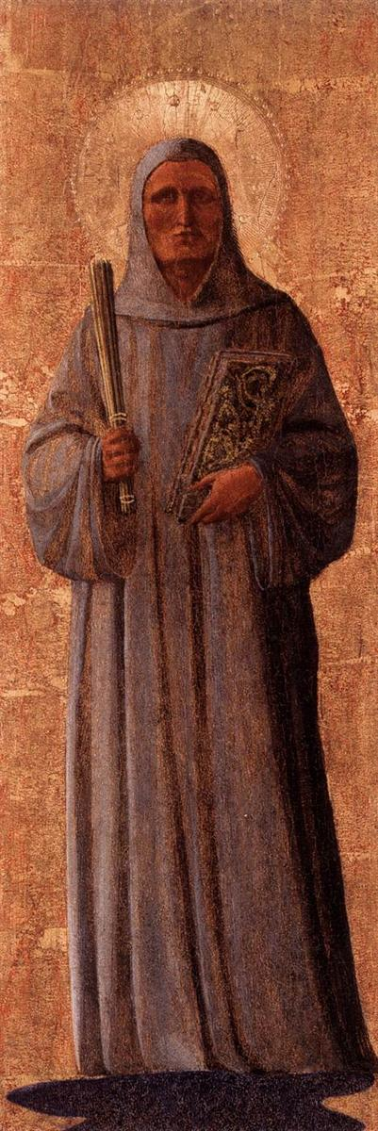
Fra Angelico St Bernard Clairvaux’st 1438-1440

Slide 36
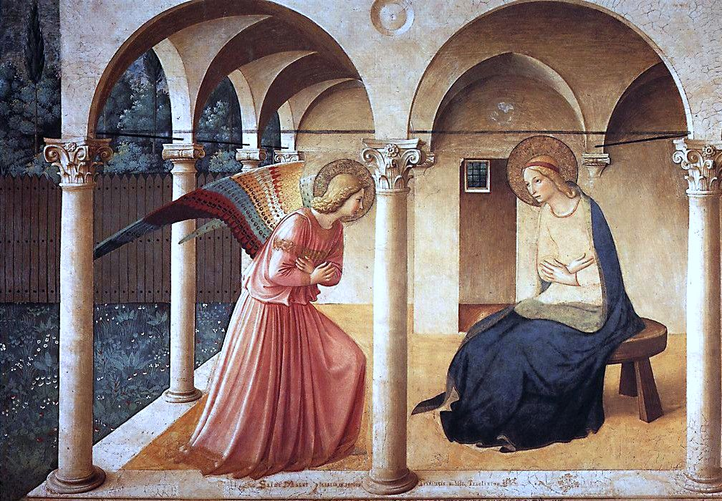
Fra Angelico Ettekuulutuse neitsi 1437-46 San Marco muuseum, Firenze

Slide 37
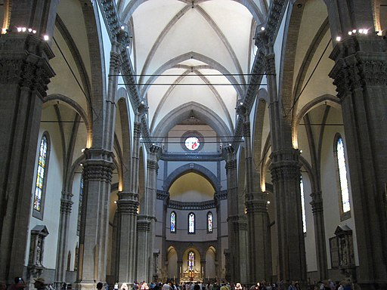
Santa Maria del Fiore katedraal Firenzes, 14. saj (vt võlvitoed)

Slide 38
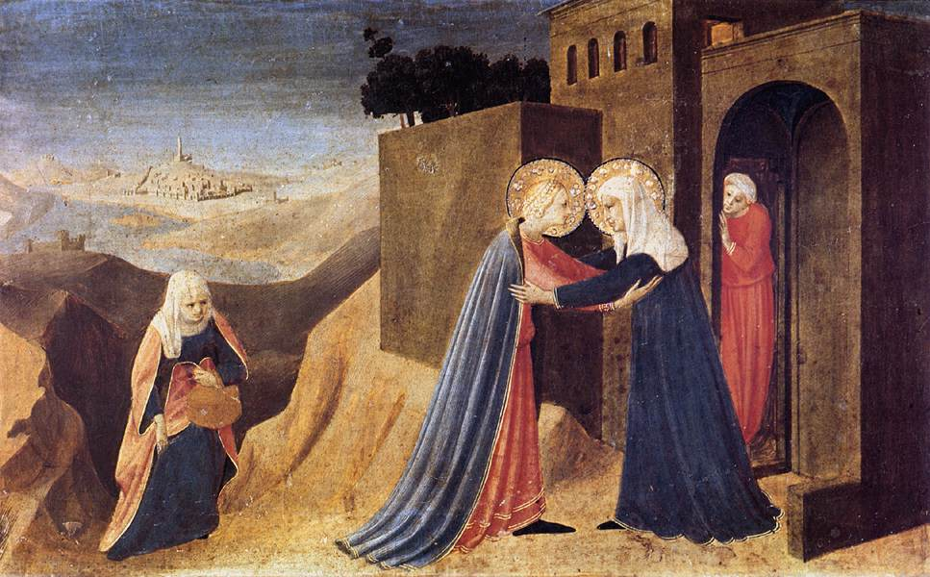
Fra Angelico Visitatsioonistseen, 1433-1434
(ehk külastus-stseen: Maarja ja Eliisabet, kaks lapseootel naist kohtuvad, sellest juttu ainult Luuka evangeeliumis 1:39-56, Luukas oli Maarja arst)

Slide 39
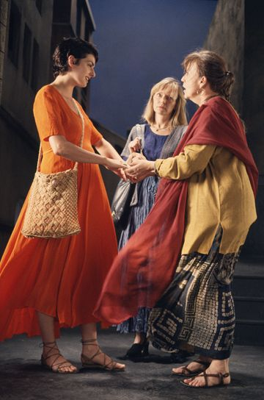
Visitatsioonistseen tänapäeva videokunstis: Bill Viola. The Greeting. 1995 (esmaesitlus Veneetsia biennaalil USA paviljonis)
https://www.youtube.com/watch?v=Dg0IyGUVXaQ&ab_channel=snakeBISHOP

Slide 40
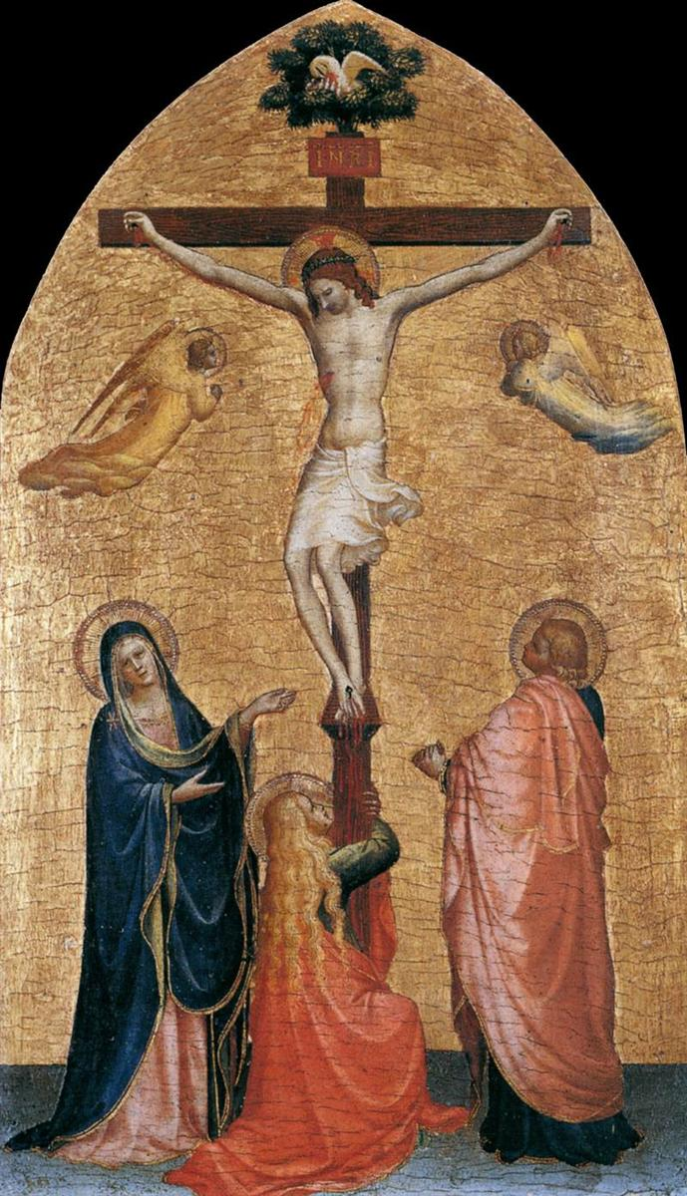
Fra Angelico Ristilöömine Neitsi Maarja, evangelist Johannese ja Maarja Magdaleenaga 1419-1420

Slide 41
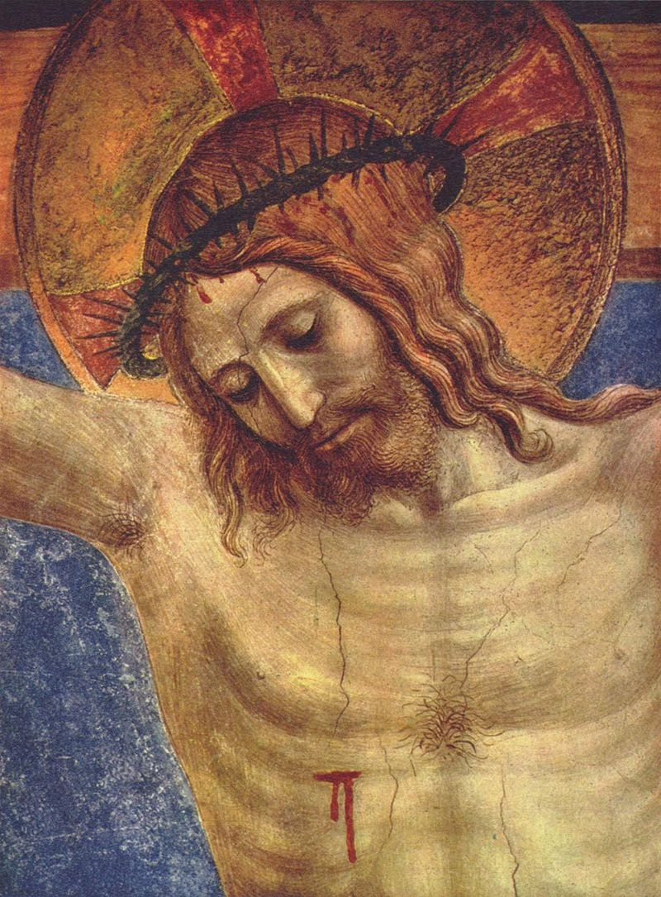
Fra Angelico Ristilöödud Kristus

Slide 42
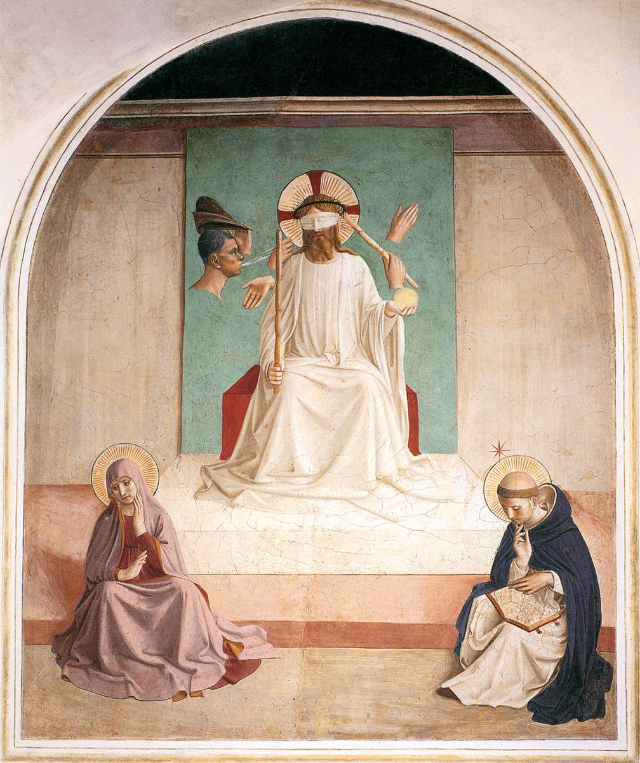
Fra Angelico Kristuse pilamine, 1440-1441

Slide 43
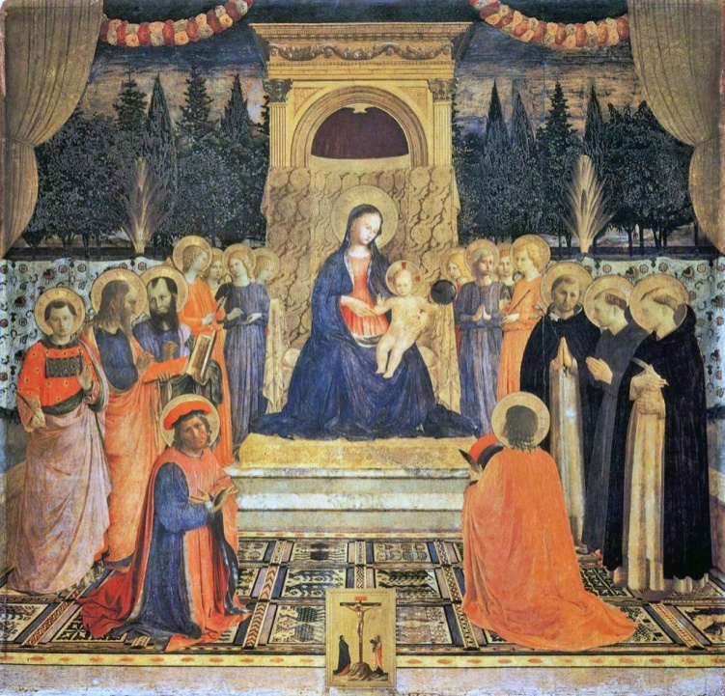
Fra Angelico Altar 1439 San Marco muuseum, Firenze
Üks Fra Angelico tuntumaid töid
Seda tüüpi stseeni kujutati varem nagu taevalikku (inglid, pühakud) – siin aga kõik isikud kujutatud maiselt, grupeeritud loomulikus olekus
Hiljem telliti just seda pilditüüpi palju Bellinilt, Peruginolt, Raffaelilt

Slide 44
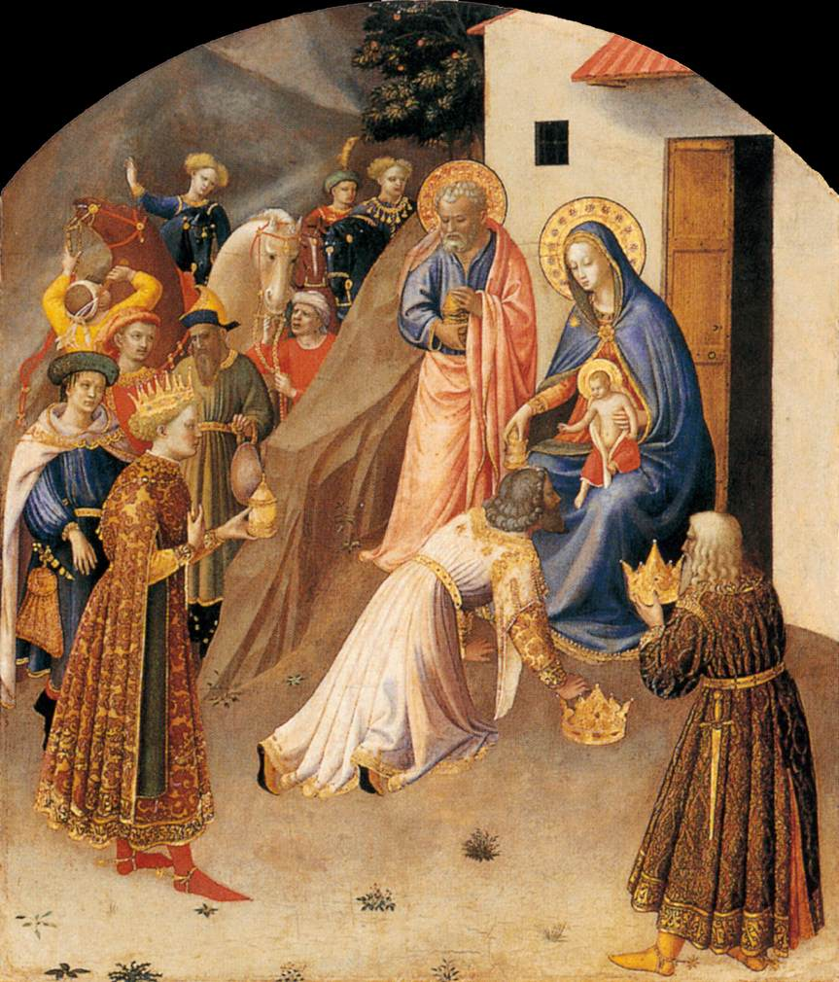
Fra Angelico Lapse kummardamine 1423-1424

Slide 45
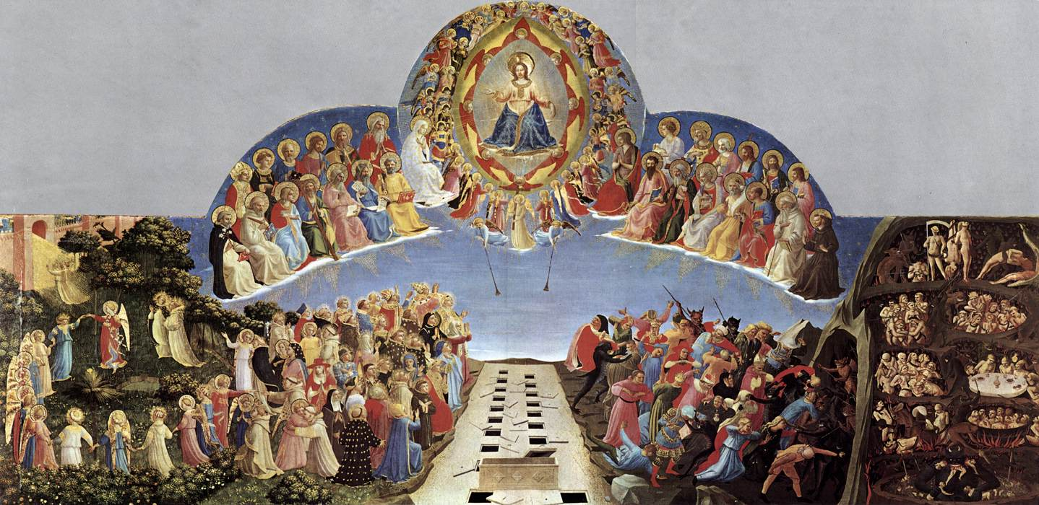
Fra Angelico Viimne kohtupäev 1431

Slide 46
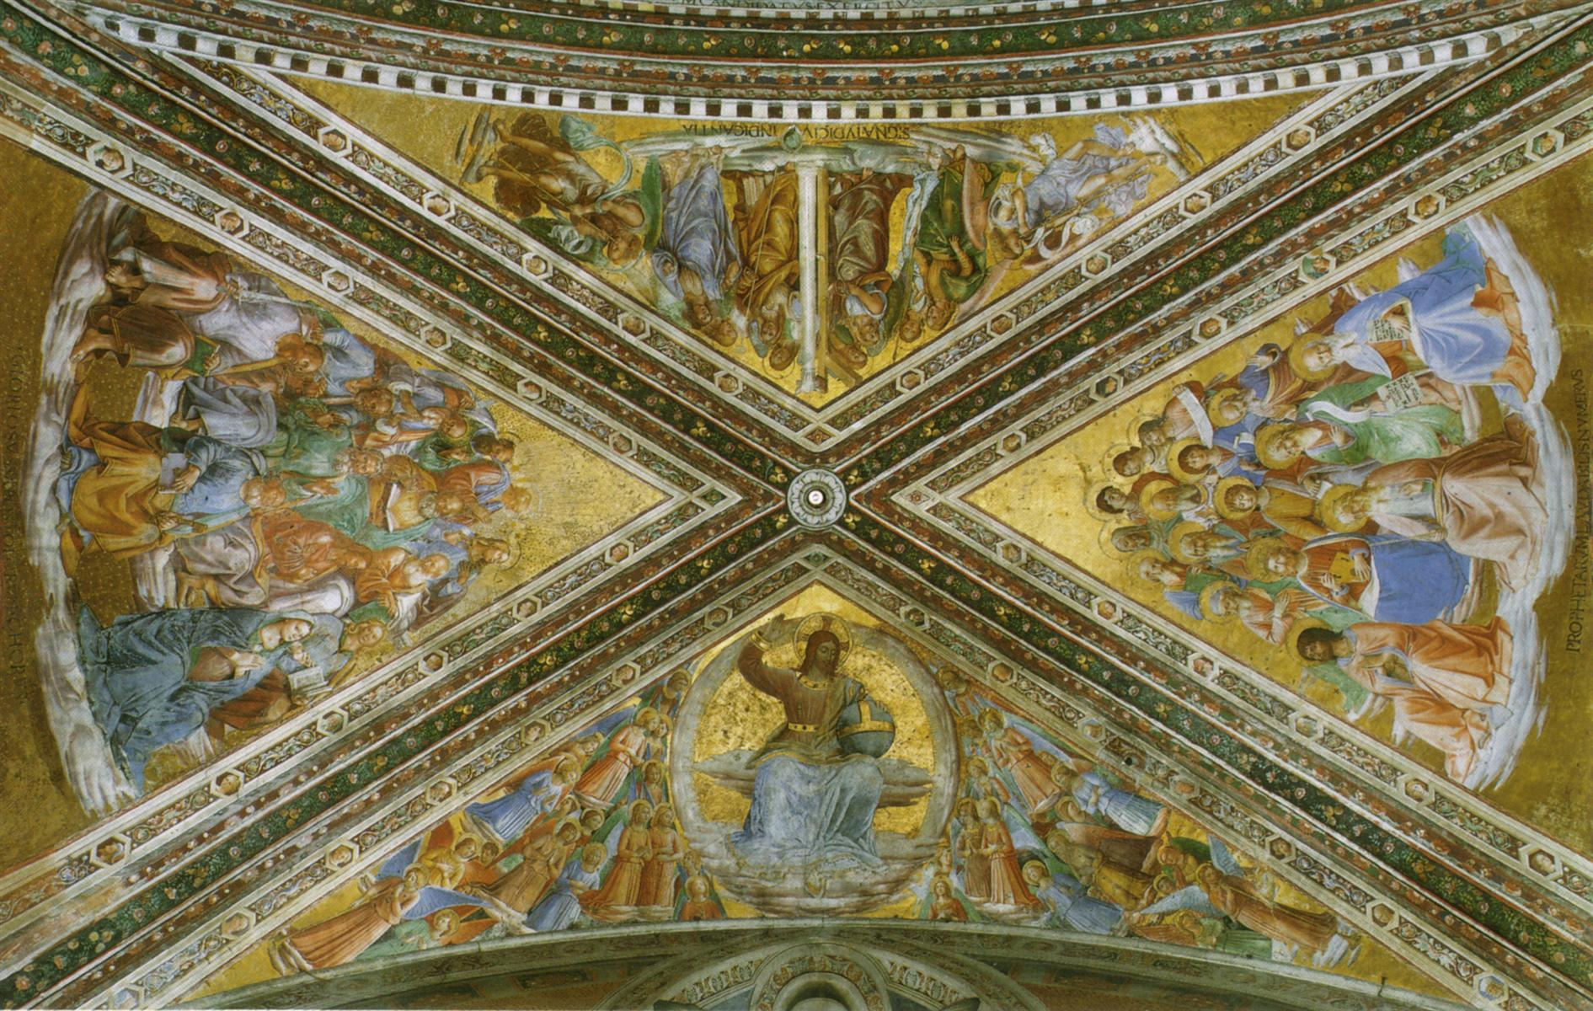
Fra Angelico Kabeli võlvi maalid, 1447

Slide 47
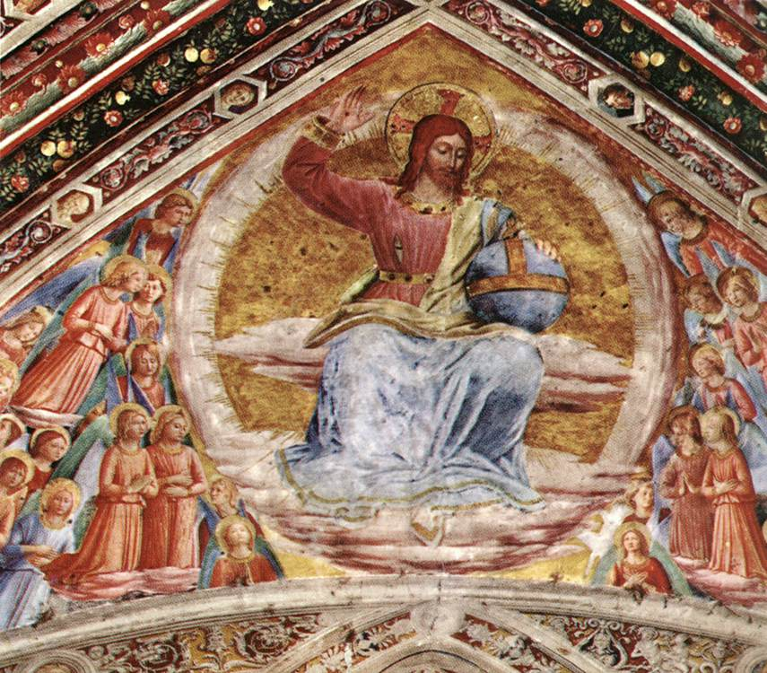
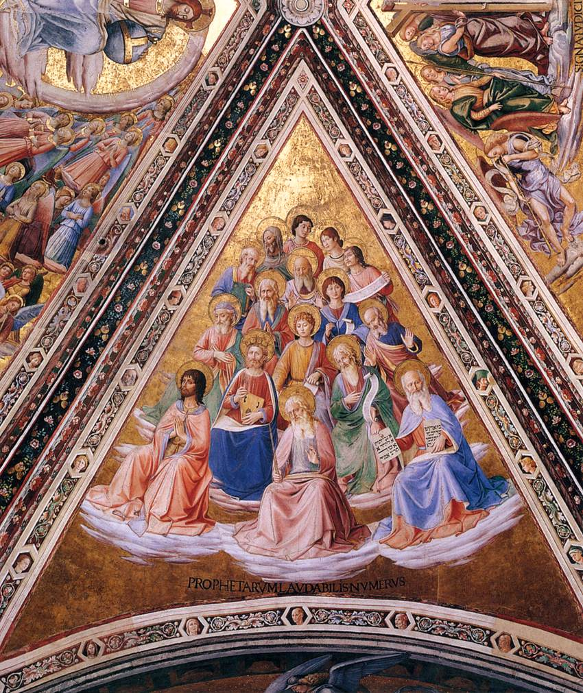
Fra Angelico – detailid kabeli laemaalingust Kristus kohtumõistja Prohvetid

Slide 48
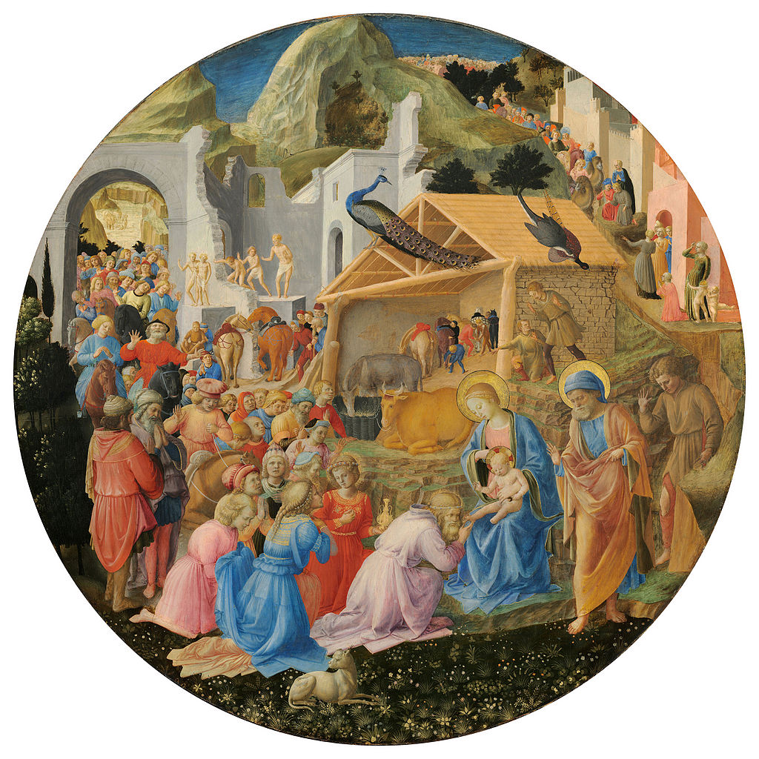
Fra Angelico ja Fra Filippo Lippi tondo “Lapse kummardamine” 1440/1460

Slide 49
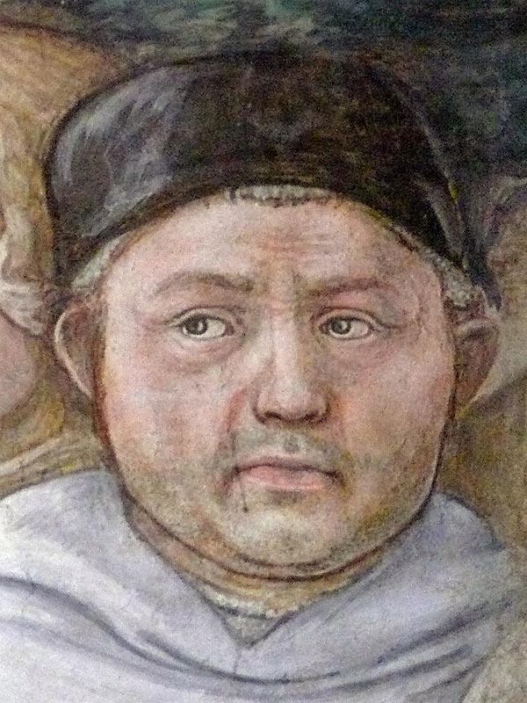
Fra Filippo Lippi (ca 1406-1469) autoportree freskolt “Neitsi Maarja ärasaatmine” Firenze, Itaalia
Fra – tähendab “vend”, vaimulik karmeliitide kloostri preester
Teda mõjutasid Masaccio ja Fra Angelico
Pärit Firenzest
Loomingu ülevaade, 7 min:
https://www.youtube.com/watch?v=4kZH-O0XKp0&ab_channel=VisualFeast

Slide 50
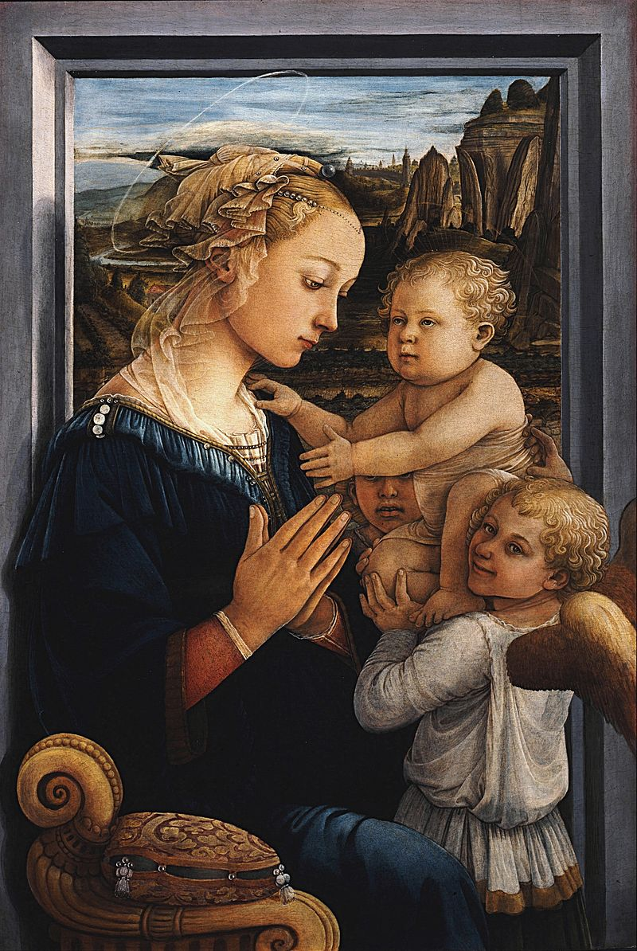
Fra Filippo Lippi Madonna kahe ingliga, ca 1460-1465 Uffizi galerii, Firenze
õppevideo, 3 min: https://youtu.be/Ly2-n1KqNko?t=29

Slide 51
Renessansskunsti keskused (Assisi) – Firenze – Rooma – Veneetsia

